Slide 1
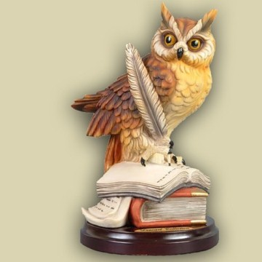
Из истории русской философии
Презентация к уроку
обществознания
10 класс
Учитель обществознания
I квалификационной категории
МАОУ СОШ № 54
Кутепова Татьяна Алексеевна

Slide 2
XI-XVIII века
Главный вопрос на протяжении всей истории русской философской мысли- вопрос о самобытности, о особенностях характера и направленности развития русского и российского общества.

Slide 3
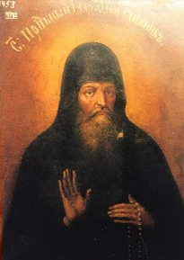
Митрополит Иларион (XI век)
«Слово о законе и благодати»
Развивал учение о смене в мировой истории ветхозаветной эпохи закона эпохой благодати
Принимая благодать, человек должен возложить на себя нравственную ответственность

Slide 4
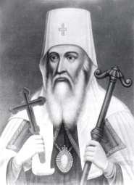
Игумен Филофей (XVI век)
«Москва-Третий Рим»
«…все христианские царства сошлись в одно…, что два Рима пали, а третий стоит, а четвертому же не бывать»

Slide 5
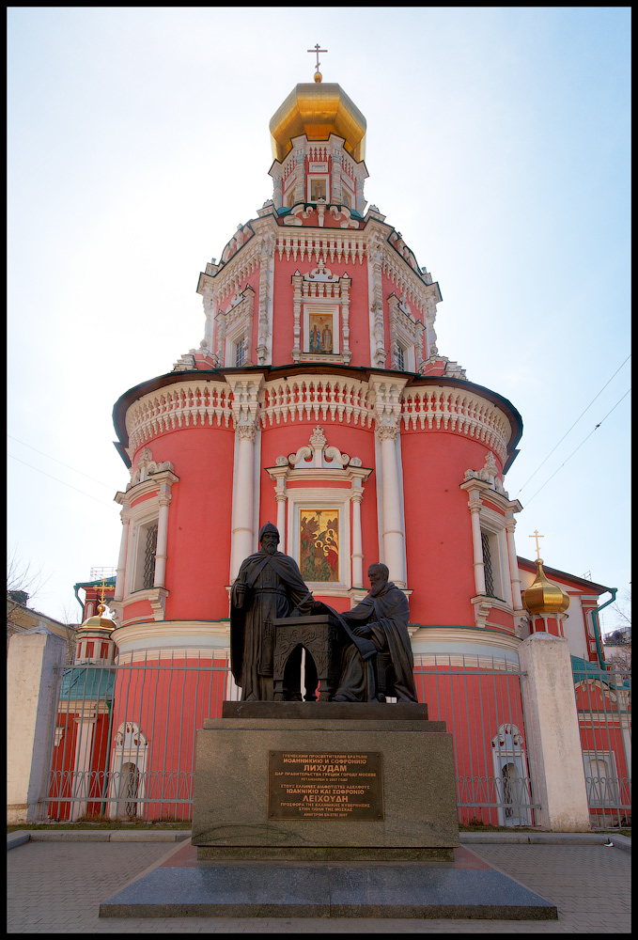
Славяно-греко-латинская академия
Братья Лихуды
Отхождение философии от богословия
Симпатии к католицизму

Slide 6
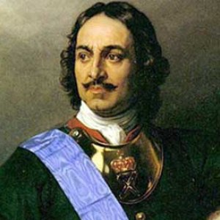
«Ученая дружина» Петра I
Прокопович Ф.
Татищев В.Н.
Посошков И.Г.
Кантемир А.Д.

Slide 7
Афоризмы Петра I
Есть желание, - тысяча способов; нет желания, - тысяча поводов! Когда государь повинуется закону, тогда не дерзнет никто противиться оному. Указую боярам в Думе говорить по ненаписанному, дабы дурь каждого видна была. Выше всех добродетелей рассуждение, ибо всякая добродетель без разума — пуста.

Slide 8
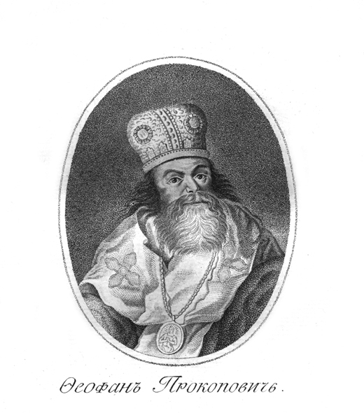
Феофан Прокопович
«Правда воли монаршей» (1722)
утверждал божественное происхождение самого принципа власти. Однако Бог наделяет правителя властью не непосредственно, а через направляемую им волю народа.
основой власти наряду с божественной волей является согласие монарха и народа. Взгляды Феофана Прокоповича резко расходились с православным учением о симфонии властей, их претворении в жизнь вело к секуляризации и умалению роли Церкви в русском обществе.

Slide 9
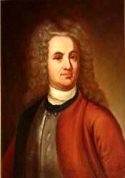
Татищев В.Н.
«Разговор двух приятелей о пользе наук и училищ»
«История Российская с самых древнейших времен»
Основной идея - идея естественного права, естественной морали, естественной религии, заимствованная Татищевым у Пуфендорфа и Вальха. Высшая цель, или «истинное благополучие», по этому воззрению, заключается в полном равновесии душевных сил, в «спокойствии души и совести», достигаемом путём развития ума «полезною» наукою. К последней Татищев относил медицину, экономию, законоучение и философию.
Основа изменения общества – сила разума

Slide 10
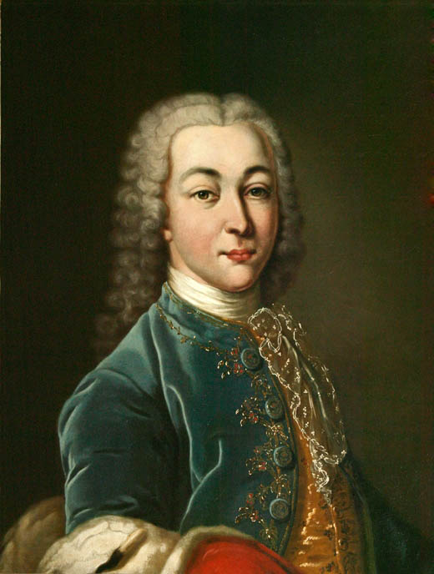
Кантемир А.
«Гордость, леность, богатство — мудрость одолело, Невежество знание уж местом посело; То под митрой гордится, в шитом платье ходит, Оно за красным сукном судит, полки водит. Наука ободрана, в лоскутах обшита, Из всех знатнейших домов с ругательством сбита.»
«Я в своем хотении волен и тем подобен Богу»

Slide 11
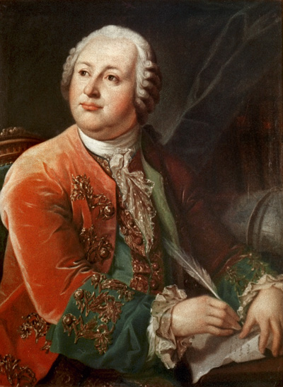
Ломоносов М.В.
«У многих глубоко укоренилось убеждение — что метод философствования, опирающийся на атомы, либо не может объяснить происхождение вещей, либо, поскольку может, отвергает Бога-творца. И в том, и в другом они, конечно, глубоко ошибаются, ибо нет никаких природных начал, которые могли бы яснее и полнее объяснить сущность материи и всеобщего движения, и никаких, которые с большей настоятельностью требовали бы существования всемогущего двигателя»

Slide 12
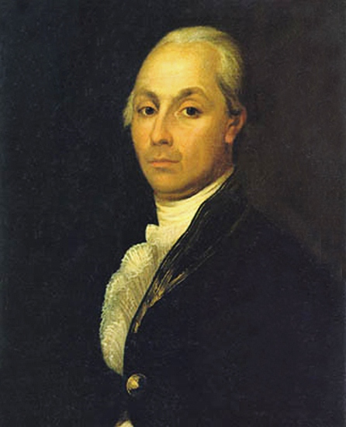
Радищев А.Н.
„бытие вещей независимо от силы познания о них и существует по себе“.
„основанием всего естественного познания является опыт“
„Мы не унижаем человека — находя сходственности в его сложении с другими тварями, показуя, что он в существенности следует одинаковым с ним законам. И как иначе-то быть может? Не веществен ли он?“.
„Человек — единственное существо на земле, ведающее худое, злое“

Slide 13
XIX век
Философия сложилась в качестве самостоятельной, систематизированной области знания
Место и роль России в мировом историческом процессе?

Slide 14
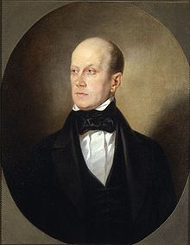
ЧААДАЕВ П.Я. (1794 – 1856)
В 1829—1831 создает своё главное произведение — «Философические письма». Публикация первого из них в журнале «Телескоп» в 1836 году вызвала резкое недовольство властей из-за выраженного в нём горького негодования по поводу отлучённости России от «всемирного воспитания человеческого рода», духовного застоя, препятствующего исполнению предначертанной свыше исторической миссии. Журнал был закрыт, а Чаадаев — объявлен сумасшедшим.

Slide 15
Основные идеи Чаадаева
Мы жили и сейчас еще живем для того, чтобы преподать какой-то великий урок отдаленным потомкам
Во втором письме Чаадаев подвергает критике православие за то, что оно в отличие от западного христианства не способствовало освобождению низших слоев населения от рабской зависимости, а, напротив, закрепило крепостничество во времена Годунова и Шуйского. Он призывает к осмысленному существованию, но критикует монашеский аскетизм.
В третьем письме Чаадаев размышляет над соотношением веры и разума. С одной стороны, вера без разума - это мечтательная прихоть воображения, но разум без веры также существовать не может, ибо "нет иного разума, кроме разума подчиненного". И подчинение это состоит в служении благу и прогрессу, который состоит в осуществлении "нравственного закона".
В последнем письме Чаадаев говорит о цели и смысле истории как о "великом апокалиптическом синтезе", когда на земле установится "нравственный закон" в рамках единого планетарного общества.

Slide 16
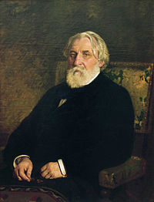
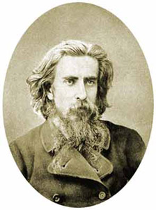
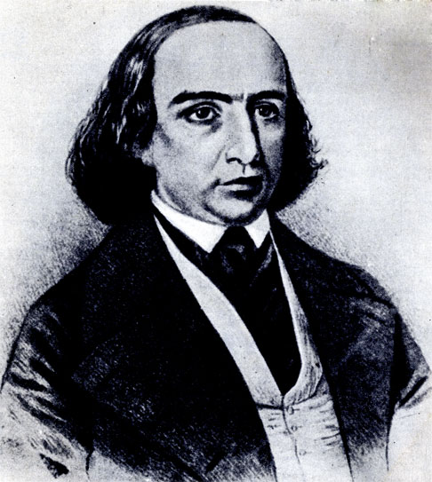
Западники
Кавелин К.Д., Грановский Т.Н. , И.С. Тургенев

Slide 17
Западники выступали с критикой крепостного права и составляли проекты его отмены, показывали преимущества наёмного труда. Отмена крепостного права представлялась западникам возможной и желательной только в виде реформы, проводимой правительством совместно с дворянами. Западники критиковали феодально-абсолютистский строй царской России, противопоставляя ему буржуазно-парламентарный, конституционный порядок западно-европейских монархий, прежде всего Англии и Франции. Выступая за модернизацию России по образцу буржуазных стран Западной Европы, западники призывали к быстрому развитию промышленности, торговли и новых средств транспорта, прежде всего железных дорог; выступали за свободное развитие промышленности и торговли. Достижения своих целей они рассчитывали добиться мирным путём, воздействуя общественным мнением на царское правительство, распространяя свои взгляды в обществе через просвещение и науку. Пути революции и идеи социализма многие западники считали неприемлемыми. Сторонники буржуазного прогресса и защитники просвещения и реформ, западники высоко ценили Петра I и его усилия по европеизации России.

Slide 18
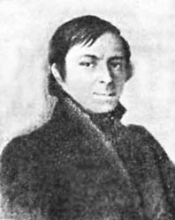
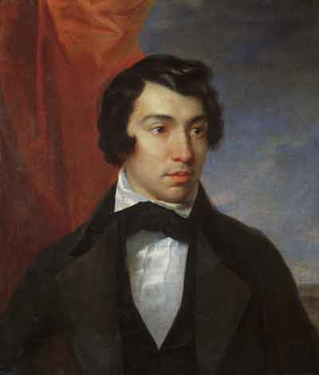
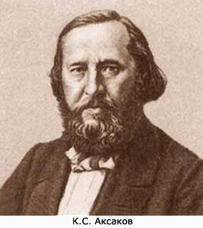
Славянофилы
А. С Хомяков, братья Киреевские, братья Аксаковы, Ю.Ф. Самарин

Slide 19
выявление самобытности России, её типовых отличий от Запада, представители которого выступали с обоснованием особого, отличного от западноевропейского русского пути, развиваясь по которому, по их мнению, Россия способна донести православную истину до впавших в ересь и атеизм европейских народов. Славянофилы утверждали также о существовании особого типа культуры, возникшего на духовной почве православия, а также отвергали тезис представителей западничества о том, что Пётр Первый возвратил Россию в лоно европейских стран и она должна пройти этот путь в политическом, экономическом и культурном развитии.

Slide 20
Какие идеи вы бы отнесли к западничекству, а какие к славянофильству?
Монархия+совещательное народное представительство
Недопустимость революционных потрясений
выступали за отмену крепостного права сверху
Петр внедрил западные порядки и обычаи, которые сбили Россию с истинного пути
выступали за отмену крепостного права сверху
Возвеличивание Петра, который спас Россию, обновил страну и вывел ее на международный уровень
Россия с опозданием, но идет и должна идти по западному пути развития
Мирный путь, реформы сверхуРоссия имеет свой особый путь развития, отличный от Запада. Но можно заимствовать фабрики, железные дороги
Ограниченная монархия, парламентский строй, демократ. свобод

Slide 21
Критерий | Славянофилы | Западники
Представители | А. С Хомяков, братья Киреевские, братья Аксаковы, Ю.Ф. Самарин | П.Я. Чаадаев, И.С. Тургенев, К.Д Кавелин, С.М. Соловьев, Т.Н. Грановский
Отношение к самодержавию | Монархия+совещательное народное представительство | Ограниченная монархия, парламентский строй, демократ. свобод
Отношение к крепостному праву | Отрицательное, выступали за отмену крепостного права сверху | Отрицательное, выступали за отмену крепостного права сверху
Отношение к Петру I | Отрицательно. Петр внедрил западные порядки и обычаи, которые сбили Россию с истинного пути | Возвеличивание Петра, который спас Россию, обновил страну и вывел ее на международный уровень
По какому пути должна идти Россия | Россия имеет свой особый путь развития, отличный от Запада. Но можно заимствовать фабрики, железные дороги | Россия с опозданием, но идет и должна идти по западному пути развития
Как проводить преобразования | Мирный путь, реформы сверху | Недопустимость революционных

Slide 22
Соловьев В.С. (1853 – 1900)
Государство, будучи естественным продуктом народной жизни, есть сам народ в его развитии: одно нельзя безнаказанно отделять от другого. История России есть история её государственности — не правительства и его органов, как думал Карамзин, но жизни народной в её целом.
. Природа для народов Западной Европы была матерью, для народов Восточной Европы — мачехой; там она содействовала успехам цивилизации, здесь — тормозила их; потому-то и русский народ позже западноевропейских собратий приобщился к греко-римской культуре и позже выступил на историческое поприще

Slide 23
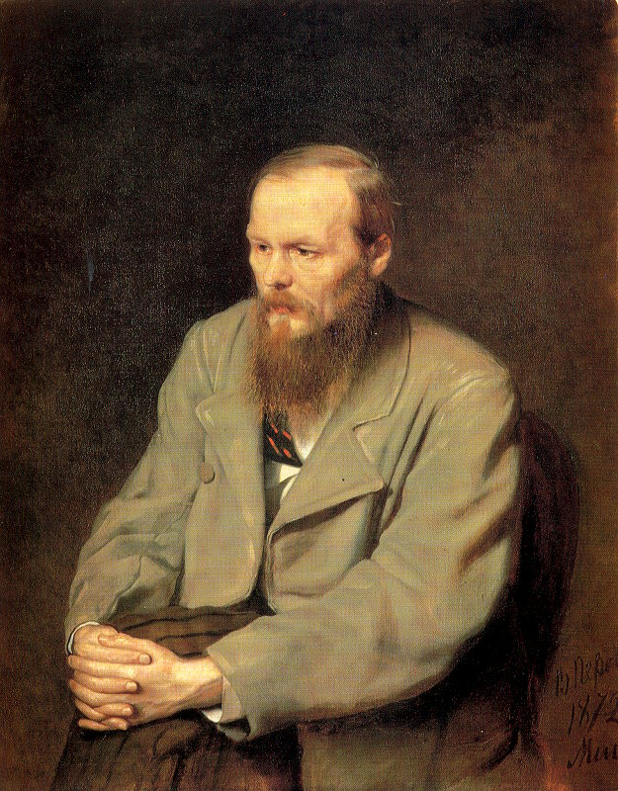
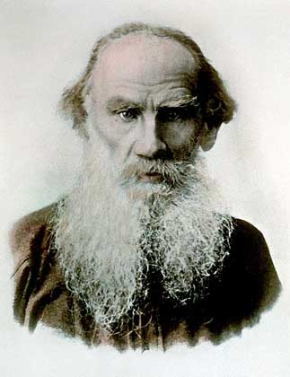
Русские писатели-классики
Л.Н. Толстой
Ф. М. Достоевский

Slide 24
ХХ век
Евразийство: Россия – есть Евразия, третий соединенный материк. Эпоха господства Европы должна смениться лидерством Евразии
Бердяев Н. А. «Россия стала ареной столкновения и противоборства восточных и западных элементов», это проявляется в культурном расколе общества, в непоследовательности реформ

Slide 25
Марксизм
Наше общество движется как и другие народы по определенным ступеням – формациям, но СССР поднялся на новую ступень развития и прокладывает дорогу всему человечеству

Slide 26
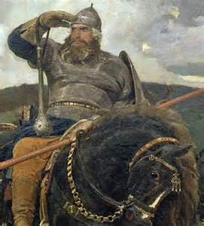
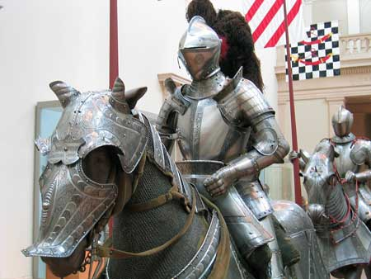
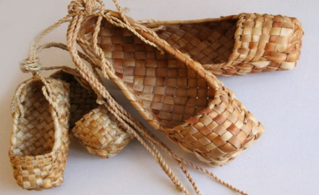
Россия догоняет Запад или идет своим путем?

Slide 27
Источники:
Боголюбов Л. Н., Лазебникова, А. Ю. Смирнова Н. М. Учебник обществознания профильный уровень 10 класс – М.: Просвещение, 2013
w.w.w.biografguru.ru

